Slide 1
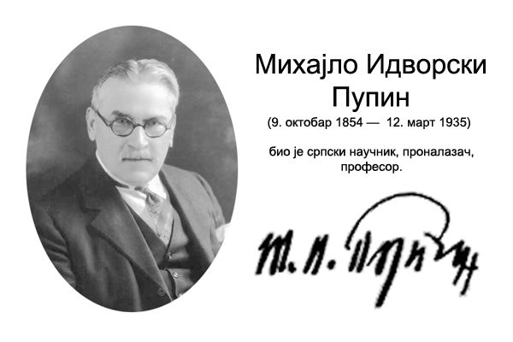

Slide 2
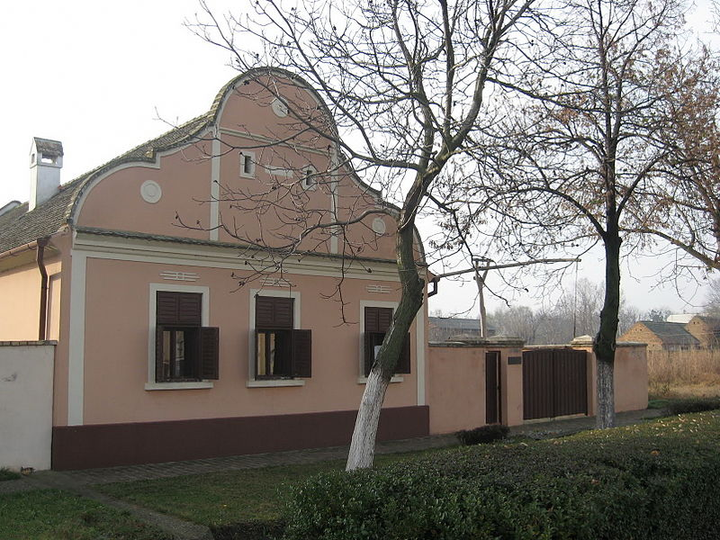
Михајло Пупин
рођен је 9. октобра 1854. године у селу Идвор у Банату. Умро је 12. марта 1935. године у Њујорку.
Родна кућа Михајла Пупина у Идвору

Slide 3
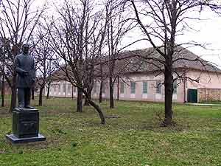
Основно образовање стицао је у свом родном месту, а касније се школује у гимназији у Панчеву.
Основна школа у Идвору коју је похађао Михајло Пупин

Slide 4
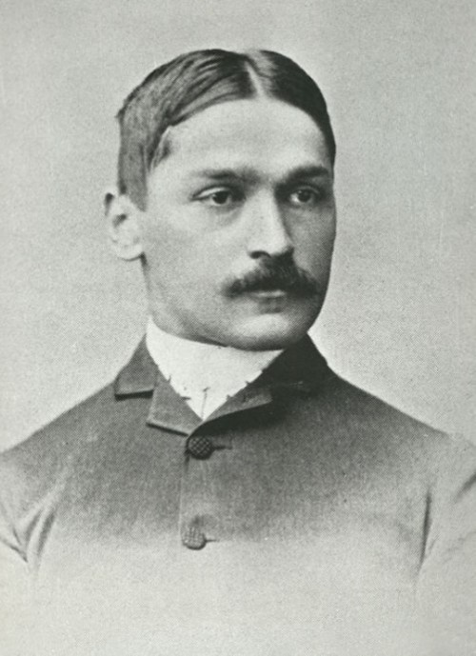
Школовање је наставио у Прагу у Чешкој. После очеве смрти због финансијских потешкоћа прекида студије у Прагу и одлази у Амарику.
По одласку у Америку, додао је свом презимену и реч „Идворски“ (енг. Michael Idvorsky Pupin), чиме је нагласио своје порекло.

Slide 5
У САД је пет година радио као физички радник и паралелно учио енглески, грчки и латински језик. У јесен 1879. године положио је пријемни испит и уписао студије на Колумбија колеџу у Њујорку.
Студије је завршио 1883. године са изузетним успехом из математике и физике. Потом се вратио у Европу. Добио је стипендију као одличан ученик за студије математике и физике у Кембриџу, у Великој Британији, а затим и у Берлину.
Велики део свог живота бавио се наставничким радом. Био је професор на универзитету.

Slide 6
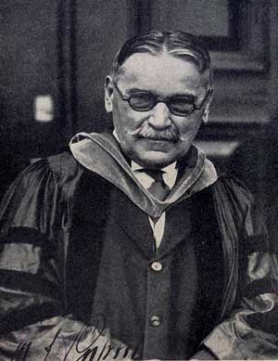

Slide 7
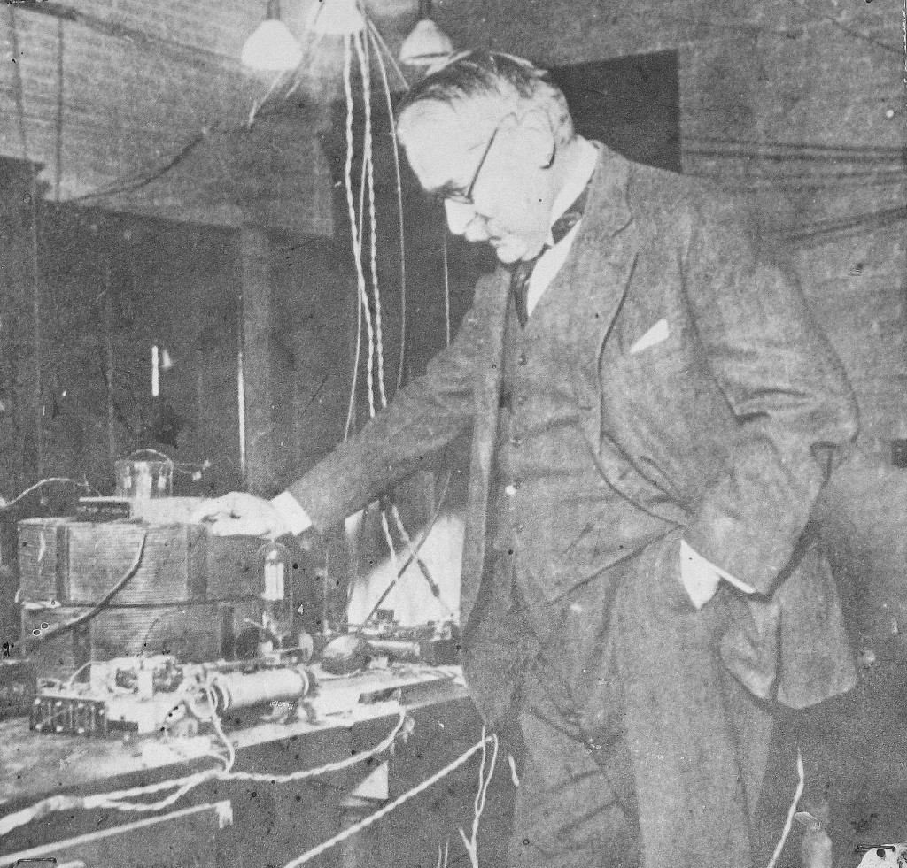
Пупин је у оквиру своје научне делатности смислио много проналазака и за свој рад је добио многе награде и признања.

Slide 8
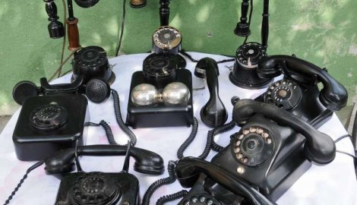
Пупинов најзначајнији проналазак је у свету везан је за телекомуникације. Омогућио нам је пренос писаног или говорног сигнала на врло велике даљине. Захваљујући његовим проналасцима функционише међуградски и међународни телефонски саобраћај.

Slide 9
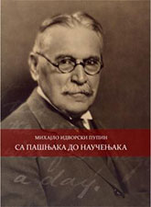
Пупин је био и успешан писац. За своје аутобиографско дело “Са пашњака до научењака”, које је објављено 1923. године, добио је Пулицерову награду.

Slide 10
